Slide 1
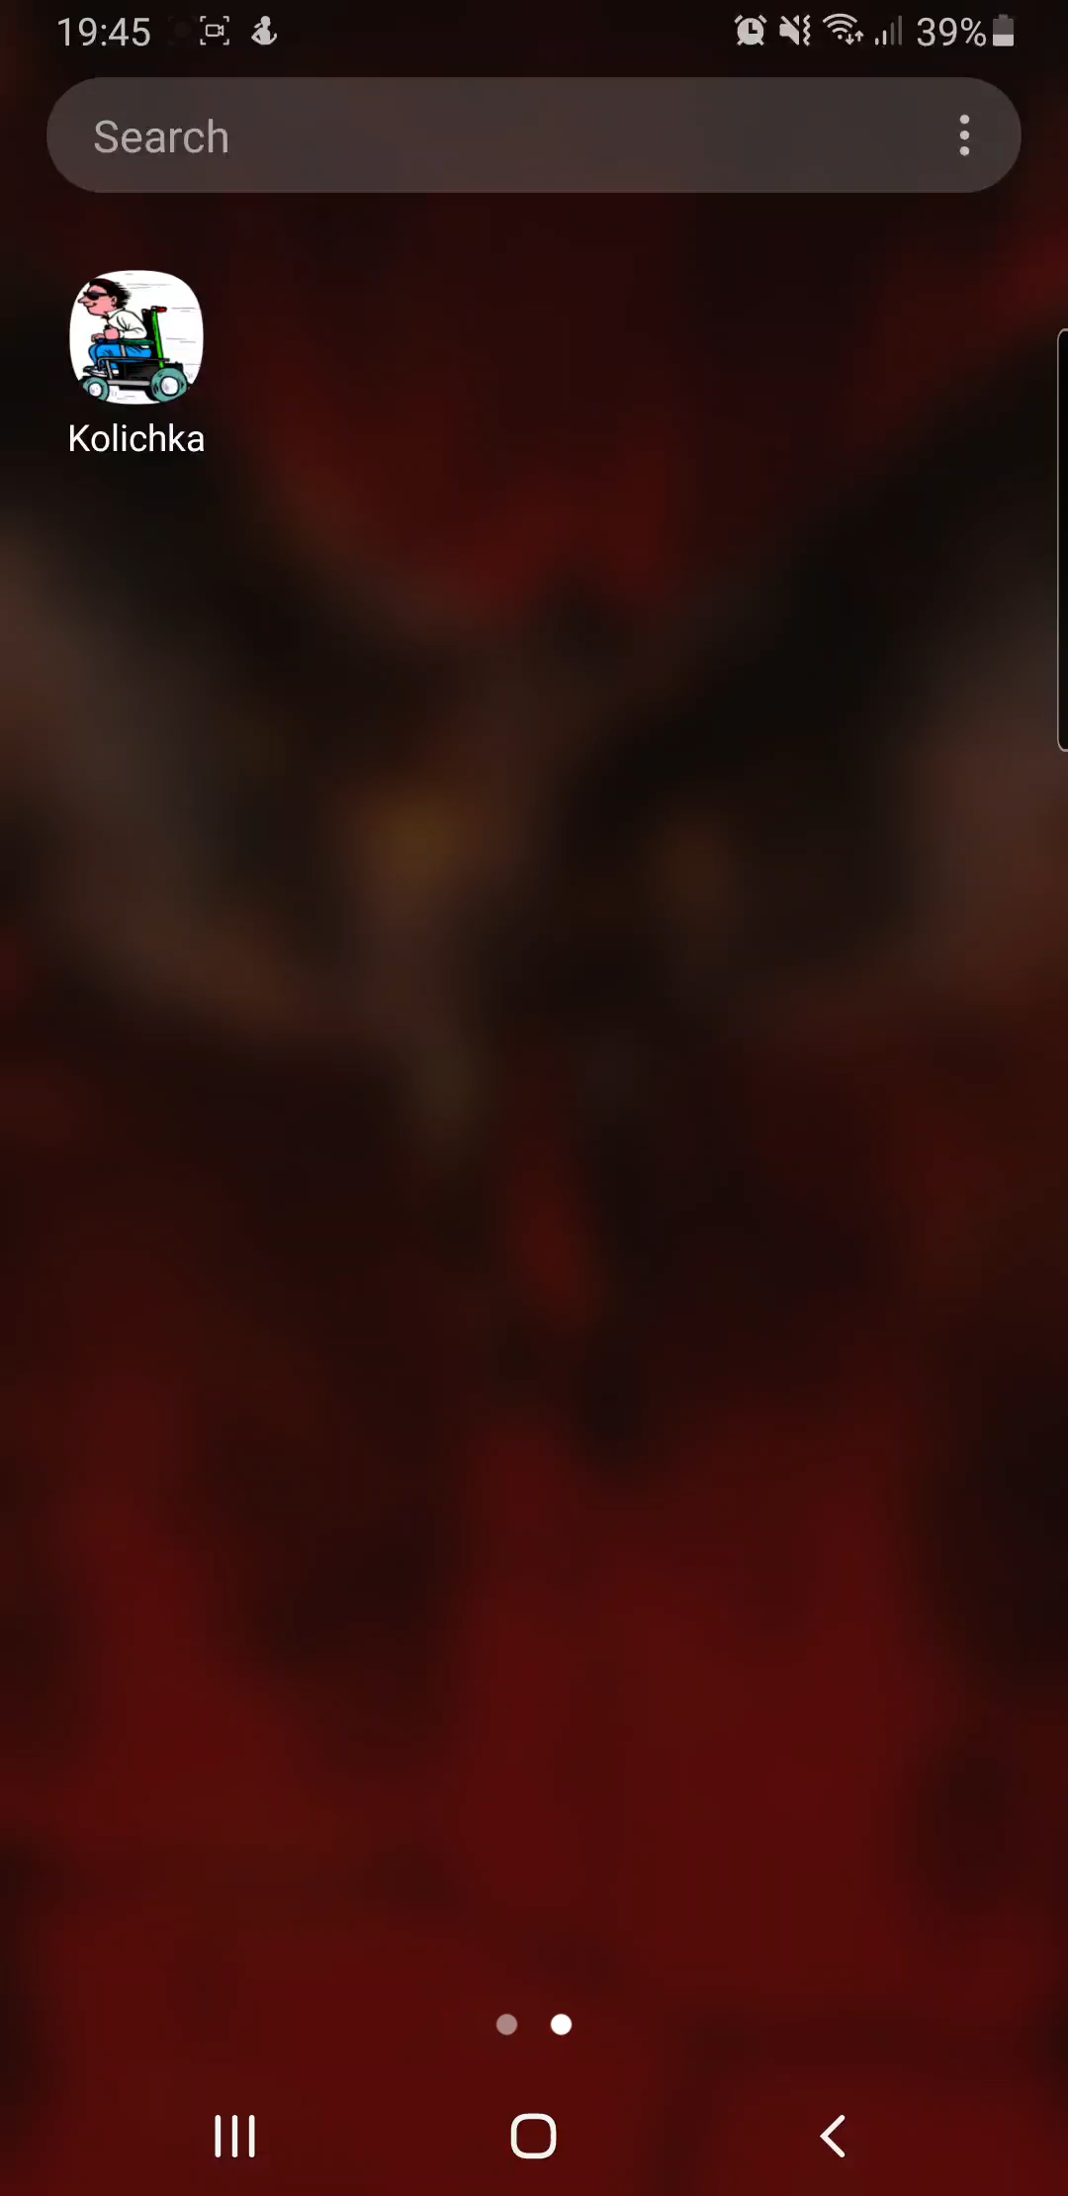

Slide 2
Други екстри
-Отдалечено запалване чрез мобилно приложение;
-OLED Display;
-Паркинг бутон;
-Клаксон;
-3 скорости;
-Запалване чрез ключ;
-Мобилно приложение;
-Датчици за температура на моторите, външна температура, влажност на въздуха, ниво на батерията;

Slide 3
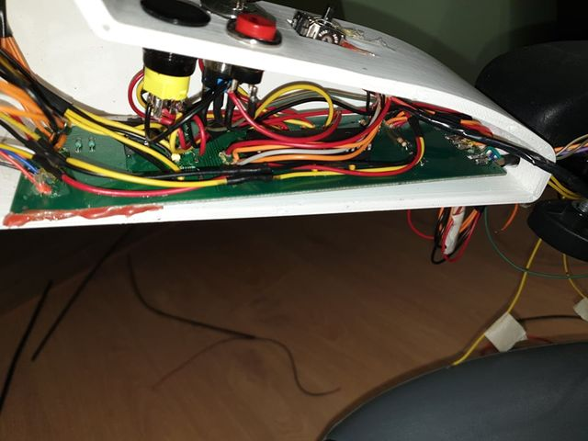
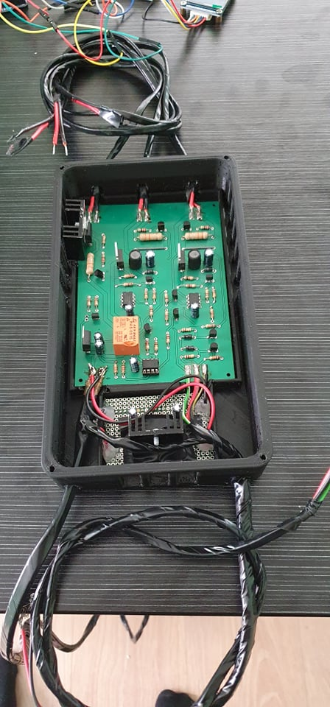
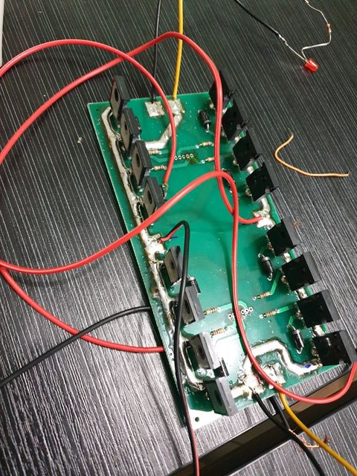
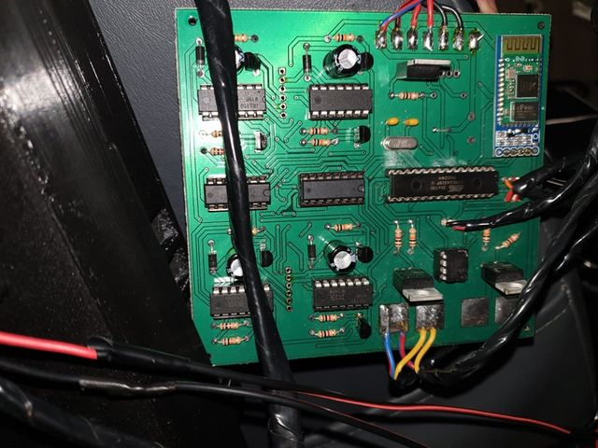
Платки изработени от нас

Slide 4
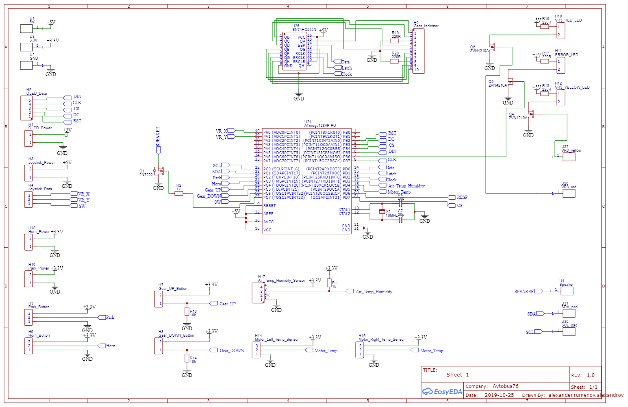

Slide 5
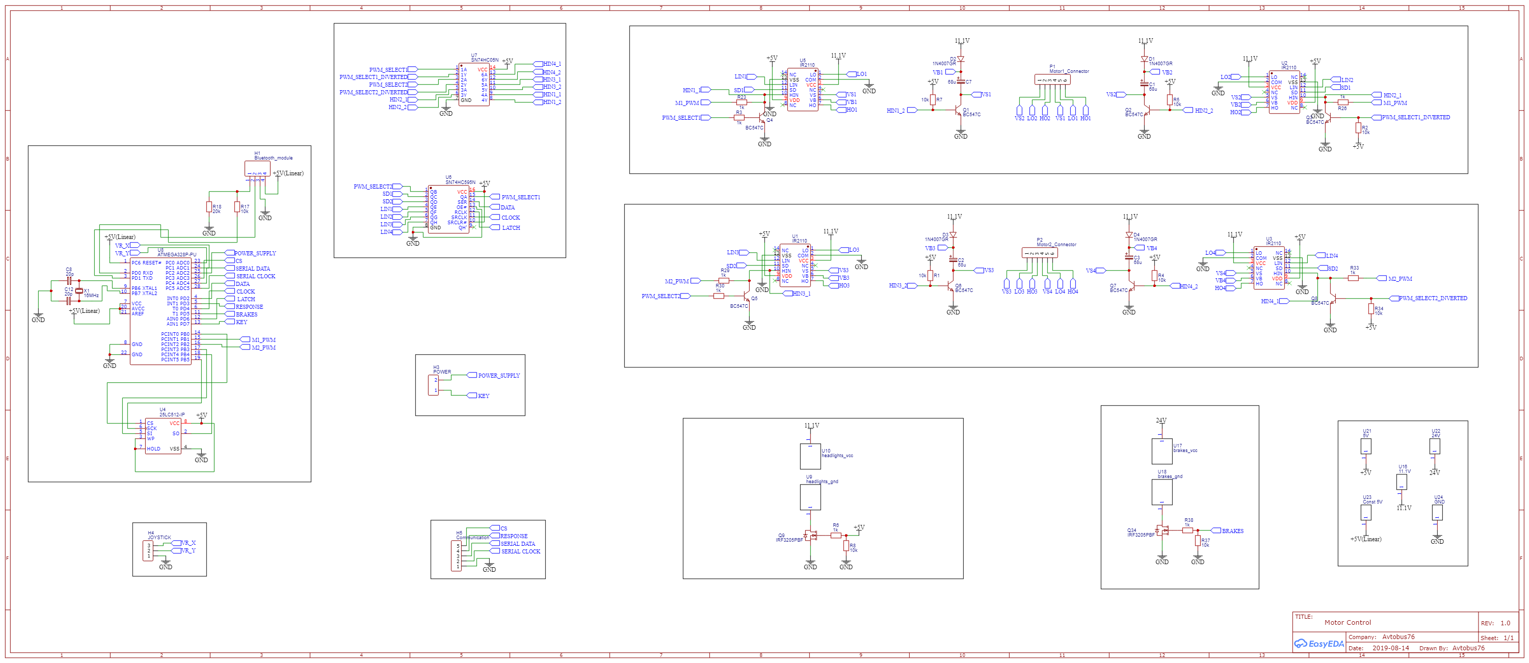

Slide 6
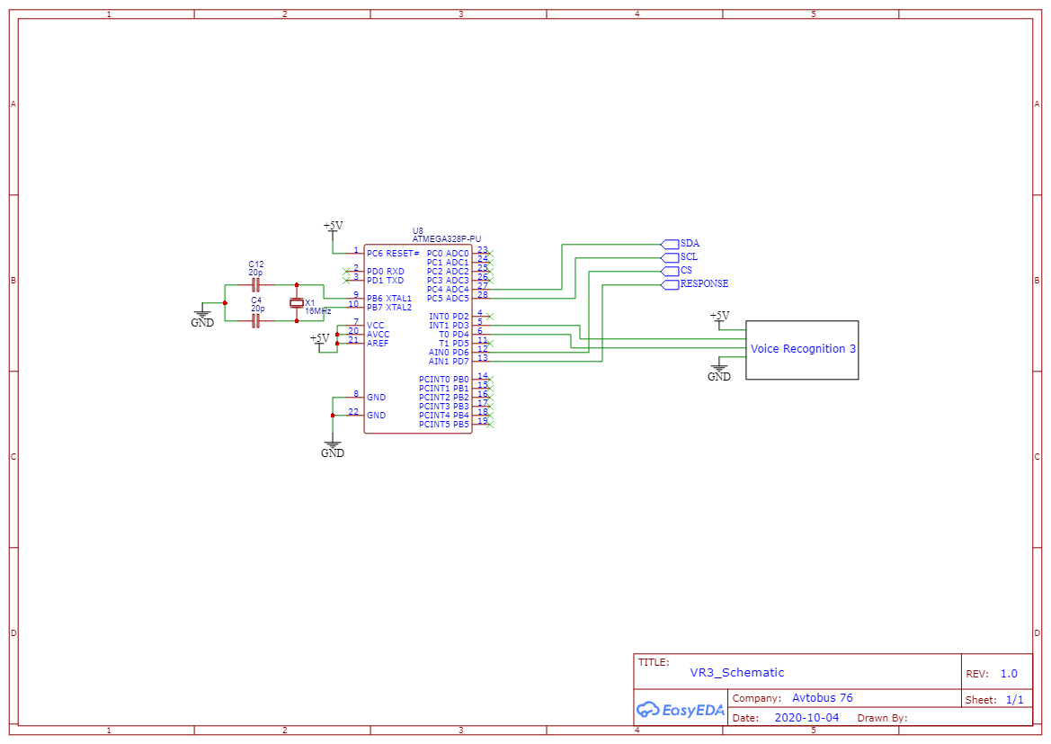

Slide 7
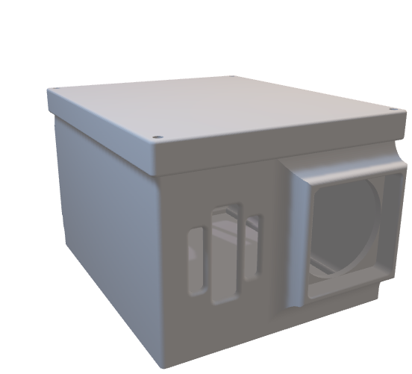
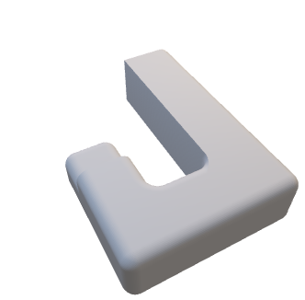
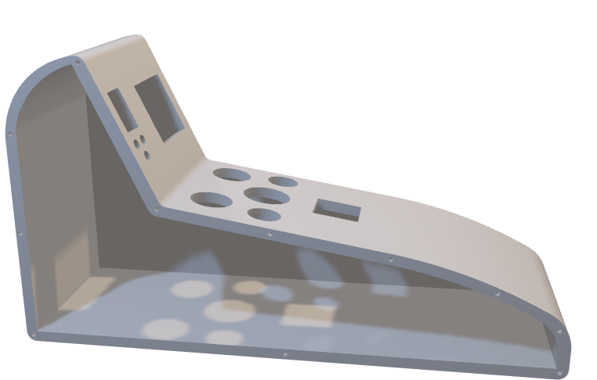
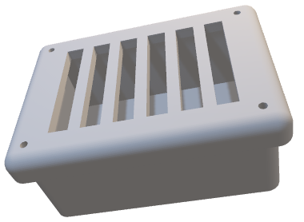
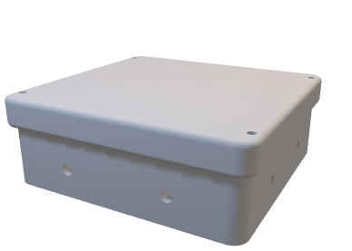


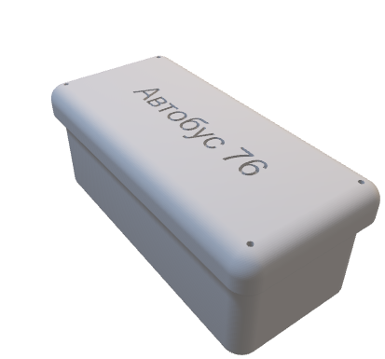
3Д модели изработени от нас

Slide 8
Проблеми и трудности, които срещнахме
- Не достатъчно време
- Твърде висока цел, макар и да успяхме със софтуерната част
- Наистина, наистина, НАИСТИНА много проблеми със хардуера и свързването на платките
- Изгорели транзистори, поради голямо напрежение от моторите и главната причина моторите да не работят

Slide 9
Бъдеща реализация
Бъдещи подобрениия:
-Управление чрез мозъчни вълни;
-Пускане на музика от телефона към говорителя на количката;
-Управление на количката от мобилното приложение;

Slide 10
Благодарим за вниманието

